Slide 1


Observatório das contratações
INICIAREMOS EM INSTANTES, PREPARE-SE E APROVEITE O CONTEÚDO!
Notes:
AI-generated content may be incorrect. ---

Slide 2
Observatório das contratações
Dados em ação: reduzindo devoluções e elevando homologações
Notes:
AI-generated content may be incorrect. ---

Slide 3

Superintendência Estadual do Paraná – SE/PR
Licitações e Contratações Diretas
Período observado: Jan/24 a Ago/25.
Fontes:
Power BI do Observatório das Contratações
Sistema Jornada
Notes:
AI-generated content may be incorrect. ---

Slide 4

WEBINAR - Cronograma
Abertura e Objetivos;
O que é o Observatório das Contratações;
Dados da SE/PR;
Análise dos Motivos de Insucesso e Devoluções;
Respondendo perguntas;
Catálogo de Soluções do DELIC;
Pesquisa Interativa com a SE;
Respondendo perguntas;
Encerramento e Próximos Passos.
Notes:
AI-generated content may be incorrect. ---

Slide 5

REGRAS RÁPIDAS DE INTERAÇÃO
Sessão gravada e disponibilizada;
Material de apoio no SharePoint do Observatório das Contratações;
Perguntas pelo chat;
Avaliação no Populis ao final (QR Code).
Notes:
AI-generated content may be incorrect. ---

Slide 6

Assista:
O que é o Observatório das Contratações?
Vídeos institucionais que apresenta os objetivos, o funcionamento e os benefícios do Observatório das Contratações;
Duração estimada: cerca de 4 minutos;
Link para o vídeo: A Solução: O Observatório
Notes:
AI-generated content may be incorrect. ---

Slide 7



2025: Volume e Valores contratados – SE/PR
R$ 4mi
Licitações – Valor Contratado
R$ 671mil
Licitações – Economia
6 / 12
Licitações – Processos/Lotes
R$ 4mi
Alienações – Valor Contratado
R$ 1mi
Alienações - Ágio
2 / 54
Alienações – Processos/Lotes
R$ 50mil
Contratações Diretas– Valor Aprovado
R$ 4mil
Contratações Diretas - Economia
1 / 1
Contratações Diretas - Processos/Lotes

Slide 8
Notes:
AI-generated content may be incorrect. ---

Slide 9
Sucesso X Insucesso das Alienações (2024 a ago2025)
Visão Geral
Notes:
--- This slide references information from the following file: https://correiosbrasil-my.sharepoint.com/personal/pablo_correios_com_br/_layouts/15/Doc.aspx?sourcedoc=%7B3477D361-6AF5-48BC-A086-B061F5A74F08%7D&file=WEBINARS%20_%20Fragilidades%20_%20Insucessos%20e%20Devolu%C3%A7%C3%B5es%20-%20SE%20RJ.pptx&action=edit&mobileredirect=true Objetivo da Parte 03 e Contextualização, Indicadores de Volume e Valor Contratado, Composição por Modalidade de Licitação

Slide 10
Sucesso X Insucesso das CONTRATAÇÕES DIRETAS (2024 a ago2025) Visão Geral SE/pr
Notes:
AI-generated content may be incorrect. ---

Slide 11
Sucesso X Insucesso – Contratação Direta
Notes:
--- This slide references information from the following file: https://correiosbrasil-my.sharepoint.com/personal/pablo_correios_com_br/_layouts/15/Doc.aspx?sourcedoc=%7B3477D361-6AF5-48BC-A086-B061F5A74F08%7D&file=WEBINARS%20_%20Fragilidades%20_%20Insucessos%20e%20Devolu%C3%A7%C3%B5es%20-%20SE%20RJ.pptx&action=edit&mobileredirect=true Objetivo da Parte 03 e Contextualização, Indicadores de Volume e Valor Contratado, Composição por Modalidade de Licitação

Slide 12
Quais práticas das superintendências acima podemos adotar?
Meta: 90%
Notes:
--- This slide references information from the following file: https://correiosbrasil-my.sharepoint.com/personal/pablo_correios_com_br/_layouts/15/Doc.aspx?sourcedoc=%7B3477D361-6AF5-48BC-A086-B061F5A74F08%7D&file=WEBINARS%20_%20Fragilidades%20_%20Insucessos%20e%20Devolu%C3%A7%C3%B5es%20-%20SE%20RJ.pptx&action=edit&mobileredirect=true Objetivo da Parte 03 e Contextualização, Indicadores de Volume e Valor Contratado, Composição por Modalidade de Licitação

Slide 13
OBJETOS LICITADOS
Jan/24 a Ago/25
Por conta orçamentária
Excluídos aqueles que tiveram de 1 a 2 ocorrências no período
Notes:
--- This slide references information from the following file: https://correiosbrasil-my.sharepoint.com/personal/pablo_correios_com_br/_layouts/15/Doc.aspx?sourcedoc=%7B3477D361-6AF5-48BC-A086-B061F5A74F08%7D&file=WEBINARS%20_%20Fragilidades%20_%20Insucessos%20e%20Devolu%C3%A7%C3%B5es%20-%20SE%20RJ.pptx&action=edit&mobileredirect=true Objetivo da Parte 03 e Contextualização, Indicadores de Volume e Valor Contratado, Composição por Modalidade de Licitação

Slide 14
O que fazer para reverter essa curva?
Notes:
--- This slide references information from the following file: https://correiosbrasil-my.sharepoint.com/personal/pablo_correios_com_br/_layouts/15/Doc.aspx?sourcedoc=%7B3477D361-6AF5-48BC-A086-B061F5A74F08%7D&file=WEBINARS%20_%20Fragilidades%20_%20Insucessos%20e%20Devolu%C3%A7%C3%B5es%20-%20SE%20RJ.pptx&action=edit&mobileredirect=true Objetivo da Parte 03 e Contextualização, Indicadores de Volume e Valor Contratado, Composição por Modalidade de Licitação

Slide 15

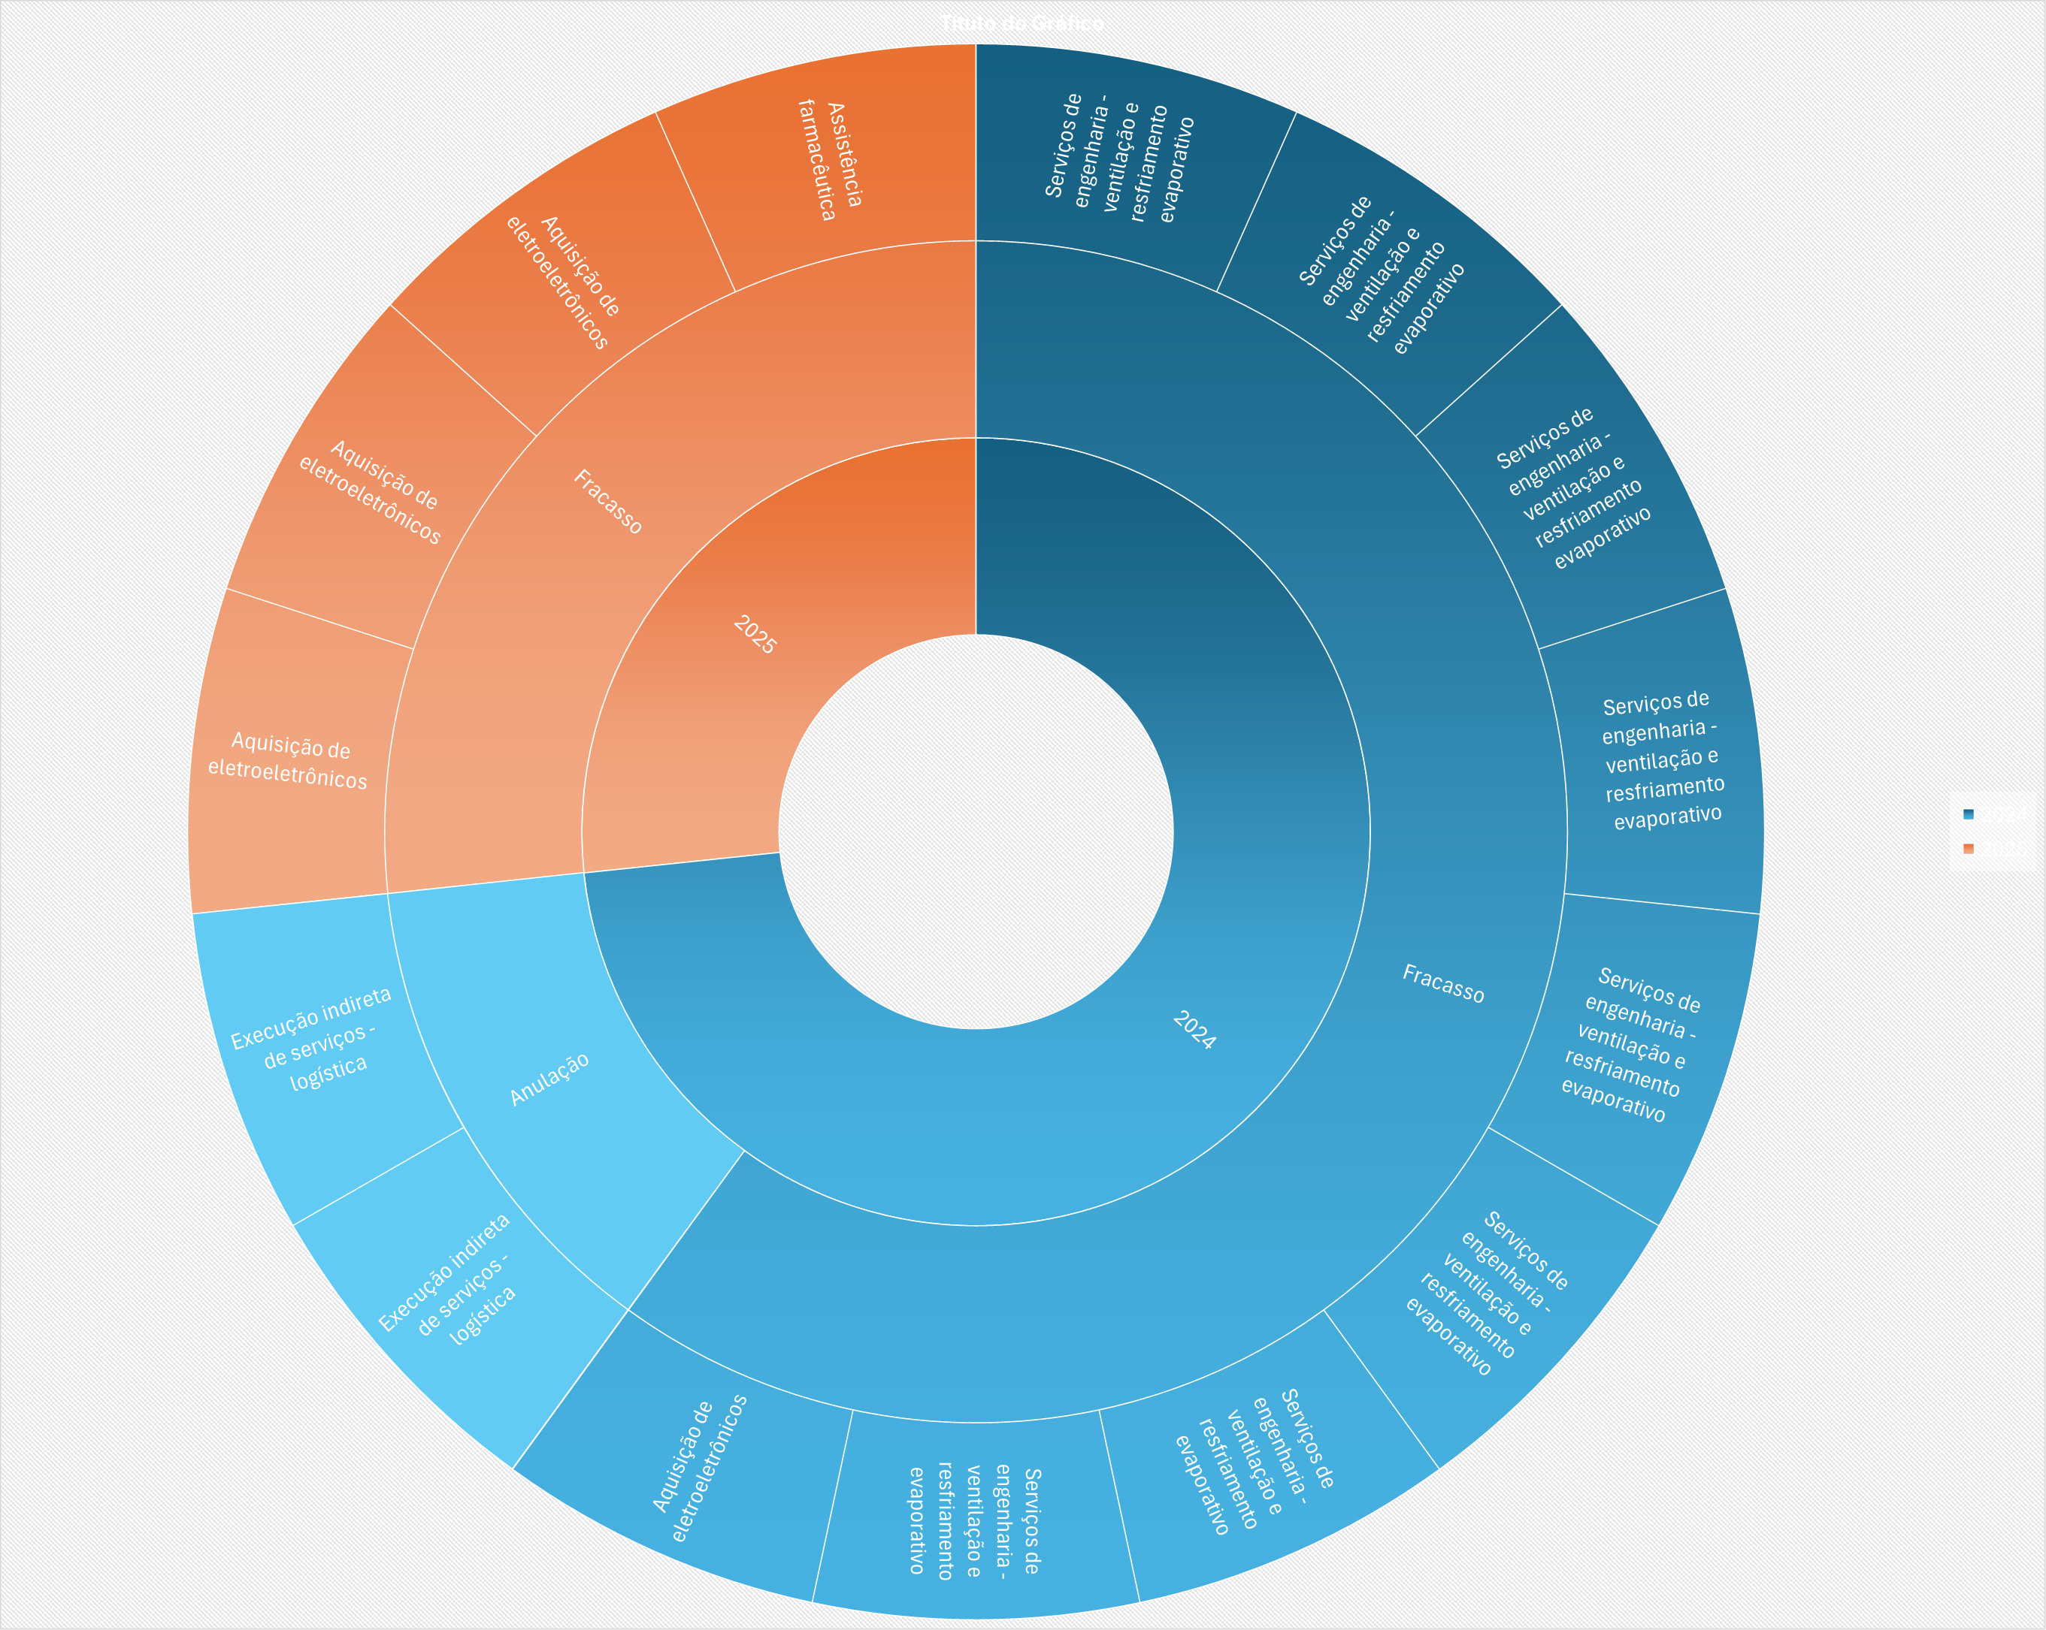
Insucessos das Licitações – por objeto
Notes:
--- This slide references information from the following file: https://correiosbrasil-my.sharepoint.com/personal/pablo_correios_com_br/_layouts/15/Doc.aspx?sourcedoc=%7B3477D361-6AF5-48BC-A086-B061F5A74F08%7D&file=WEBINARS%20_%20Fragilidades%20_%20Insucessos%20e%20Devolu%C3%A7%C3%B5es%20-%20SE%20RJ.pptx&action=edit&mobileredirect=true Objetivo da Parte 03 e Contextualização, Indicadores de Volume e Valor Contratado, Composição por Modalidade de Licitação

Slide 16
Causas dos insucessos
Engenharia-sistemas de ventilação e resfriamento evaporativo
Baixa atratividade (até 2 empresas interessadas).
Abrangência da contratação
Eletroeletrônicos
Valores estimados, indicação de DIFAL ICMS. Diversos modelos (bebedouro)
EIS Logística
Revisão do custo de referência (anulação)
Assistência Farmacêutica
Assistência Farmacêutica (apontamentos quanto a salário)

Slide 17
% Devoluções por SE (comparação com outras da mesma categoria e CS)
-10%
Notes:
--- This slide references information from the following file: https://correiosbrasil-my.sharepoint.com/personal/pablo_correios_com_br/_layouts/15/Doc.aspx?sourcedoc=%7B3477D361-6AF5-48BC-A086-B061F5A74F08%7D&file=WEBINARS%20_%20Fragilidades%20_%20Insucessos%20e%20Devolu%C3%A7%C3%B5es%20-%20SE%20RJ.pptx&action=edit&mobileredirect=true Objetivo da Parte 03 e Contextualização, Indicadores de Volume e Valor Contratado, Composição por Modalidade de Licitação

Slide 18
Devoluções da Licitação
Notes:
--- This slide references information from the following file: https://correiosbrasil-my.sharepoint.com/personal/pablo_correios_com_br/_layouts/15/Doc.aspx?sourcedoc=%7B3477D361-6AF5-48BC-A086-B061F5A74F08%7D&file=WEBINARS%20_%20Fragilidades%20_%20Insucessos%20e%20Devolu%C3%A7%C3%B5es%20-%20SE%20RJ.pptx&action=edit&mobileredirect=true Objetivo da Parte 03 e Contextualização, Indicadores de Volume e Valor Contratado, Composição por Modalidade de Licitação

Slide 19

Devoluções da Contratação Direta
Única devolução: Guarda-chuva. 100%
Notes:
--- This slide references information from the following file: https://correiosbrasil-my.sharepoint.com/personal/pablo_correios_com_br/_layouts/15/Doc.aspx?sourcedoc=%7B3477D361-6AF5-48BC-A086-B061F5A74F08%7D&file=WEBINARS%20_%20Fragilidades%20_%20Insucessos%20e%20Devolu%C3%A7%C3%B5es%20-%20SE%20RJ.pptx&action=edit&mobileredirect=true Objetivo da Parte 03 e Contextualização, Indicadores de Volume e Valor Contratado, Composição por Modalidade de Licitação

Slide 20
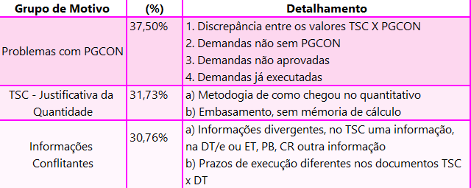
Motivo das Devoluções da Licitação SE/PR
Notes:
--- This slide references information from the following file: https://correiosbrasil-my.sharepoint.com/personal/pablo_correios_com_br/_layouts/15/Doc.aspx?sourcedoc=%7B3477D361-6AF5-48BC-A086-B061F5A74F08%7D&file=WEBINARS%20_%20Fragilidades%20_%20Insucessos%20e%20Devolu%C3%A7%C3%B5es%20-%20SE%20RJ.pptx&action=edit&mobileredirect=true Objetivo da Parte 03 e Contextualização, Indicadores de Volume e Valor Contratado, Composição por Modalidade de Licitação

Slide 21
Obras em Andamento (43,8%) e Execução Indireta de Serviços – Logística (50%) Soluções: Pesquisa estruturada com o mercado para calibrar escopo e condições; avaliar fatiamento/ajuste de lotes e critérios de habilitação; ativar Consultoria Proativa/Expressa via Help Desk (formulários indicados).
Móveis e Utensílios (19%) e Máquinas e Equipamentos (14%) – volume relevante com insucessos Soluções: fortalecer uso do PCON/Catálogos (form. 09.44) para padronizar descrições e especificações; prospecção de fornecedores e pesquisa de preços proativa (form. 09.79) para ampliar competição; check de compatibilização técnica antes do protocolo.
Devoluções concentradas em “Serviços sem cessão” (80%) e em “Aquisições” (60%) Soluções: implantar checklist inteligente por tipo de compra; pré‑checagem obrigatória (esteira de qualidade) antes do envio ao DELIC; matriz de risco adequada ao objeto; reforçar modelos padronizados por família de itens/serviços.
Causa‑raiz das devoluções: PGCON/TSC e informações conflitantes (37,5% / 31,7% / 30,7%). Soluções: Checklist inteligente do TSC com validação cruzada PGCON×ETP×DT; uso da IA para verificar incongruências/incompatibilidades; ativar Consultoria Proativa/Expressa via Help Desk (formulários indicados).
Alienações com sucesso elevado e fracassos pontuais Soluções: quando ocorrerem, ajustar requisitos mínimos, estratégia de divulgação e data room para mitigar desertos/fracassos
TOP 5 APRENDIZADOS DO DIAGNÓSTICO
Notes:
--- This slide references information from the following file: https://correiosbrasil-my.sharepoint.com/personal/pablo_correios_com_br/_layouts/15/Doc.aspx?sourcedoc=%7B3477D361-6AF5-48BC-A086-B061F5A74F08%7D&file=WEBINARS%20_%20Fragilidades%20_%20Insucessos%20e%20Devolu%C3%A7%C3%B5es%20-%20SE%20RJ.pptx&action=edit&mobileredirect=true Objetivo da Parte 03 e Contextualização, Indicadores de Volume e Valor Contratado, Composição por Modalidade de Licitação

Slide 22
Pergunte no chat!
Notes:
--- This slide references information from the following file: https://correiosbrasil-my.sharepoint.com/personal/pablo_correios_com_br/_layouts/15/Doc.aspx?sourcedoc=%7B3477D361-6AF5-48BC-A086-B061F5A74F08%7D&file=WEBINARS%20_%20Fragilidades%20_%20Insucessos%20e%20Devolu%C3%A7%C3%B5es%20-%20SE%20RJ.pptx&action=edit&mobileredirect=true Taxa de Sucesso Global, Tendência Temporal da Taxa de Sucesso, Taxa de Sucesso por Modalidade, Taxa de Sucesso por Categoria de Compra, Ranking Nacional de Sucesso

Slide 23
CATÁLOGO DE SOLUÇÕES DO DELIC
Notes:
--- This slide references information from the following file: https://correiosbrasil-my.sharepoint.com/personal/pablo_correios_com_br/_layouts/15/Doc.aspx?sourcedoc=%7B3477D361-6AF5-48BC-A086-B061F5A74F08%7D&file=WEBINARS%20_%20Fragilidades%20_%20Insucessos%20e%20Devolu%C3%A7%C3%B5es%20-%20SE%20RJ.pptx&action=edit&mobileredirect=true Taxa de Sucesso Global, Tendência Temporal da Taxa de Sucesso, Taxa de Sucesso por Modalidade, Taxa de Sucesso por Categoria de Compra, Ranking Nacional de Sucesso

Slide 24
Consultoria proativa
Notes:
--- This slide references information from the following file: https://correiosbrasil-my.sharepoint.com/personal/pablo_correios_com_br/_layouts/15/Doc.aspx?sourcedoc=%7B3477D361-6AF5-48BC-A086-B061F5A74F08%7D&file=WEBINARS%20_%20Fragilidades%20_%20Insucessos%20e%20Devolu%C3%A7%C3%B5es%20-%20SE%20RJ.pptx&action=edit&mobileredirect=true Taxa de Sucesso Global, Tendência Temporal da Taxa de Sucesso, Taxa de Sucesso por Modalidade, Taxa de Sucesso por Categoria de Compra, Ranking Nacional de Sucesso

Slide 25

CONSULTORIA PROATIVA
Apoio desde a origem da demanda
Identificar necessidades e propor soluções
Condução clara, colaborativa e estratégica do processo de contratação
Quando aplicar?
Objeto inédito ou estratégico
Formulários padronizados não atendem à demanda
Requisitante com pouca experiência, precisa de apoio
Importância estratégica
Garantir o sucesso da contratação desde o início
Promover maior planejamento e eficiência
Reduzir riscos e retrabalho
Gerar resultados consistentes e sustentáveis
Notes:
--- This slide references information from the following file: https://correiosbrasil-my.sharepoint.com/personal/pablo_correios_com_br/_layouts/15/Doc.aspx?sourcedoc=%7B3477D361-6AF5-48BC-A086-B061F5A74F08%7D&file=WEBINARS%20_%20Fragilidades%20_%20Insucessos%20e%20Devolu%C3%A7%C3%B5es%20-%20SE%20RJ.pptx&action=edit&mobileredirect=true A posição da SE/RJ no ranking nacional de taxa de sucesso é apresentada por meio de gráfico tipo slope chart, que mostra a evolução da posição em relação ao período anterior. São destacados os pares próximos (±3 posições) e o gap para o Top 5, permitindo uma análise comparativa e estratégica. Essa visualização ajuda a entender o desempenho relativo da SE/RJ e identificar oportunidades de melhoria para alcançar posições mais elevadas. A análise é complementada com sugestões de alavancas para melhorar a taxa de sucesso.

Slide 26

Consultoria proativa
Como iniciar?
Área de instrução: Análise do PGCON
Requisitante: Help Desk – formulário 9.45
Objetivo: Fortalecer o processo desde a origem, aumentando as chances de êxito
Metodologia: 3 sprints: diagnóstico, prospecção e revisão de documentos
Foco: Prevenção — evitar falhas antes que ocorram
Notes:
--- This slide references information from the following file: https://correiosbrasil-my.sharepoint.com/personal/pablo_correios_com_br/_layouts/15/Doc.aspx?sourcedoc=%7B3477D361-6AF5-48BC-A086-B061F5A74F08%7D&file=WEBINARS%20_%20Fragilidades%20_%20Insucessos%20e%20Devolu%C3%A7%C3%B5es%20-%20SE%20RJ.pptx&action=edit&mobileredirect=true Nesta seção, são apresentados os principais indicadores de volume e valor contratado pela SE/RJ, segmentados por tipo de contratação: licitação, alienação e contratação direta. Os dados são exibidos em formato de cartões com números totais e gráficos de tendência mensal (sparklines), permitindo uma rápida visualização da evolução ao longo do período analisado. Além disso, são destacados os valores contratados em reais, com separadores de milhar e notação simplificada (ex.: R$ 12,3 mi). Essa abordagem facilita a compreensão e permite identificar rapidamente onde estão concentrados os maiores volumes e valores, contribuindo para uma análise mais assertiva e direcionada.

Slide 27
Consultoria expressa
Quando aplicar?
Análise prévia dos documentos antes de enviar o processo à área de contratação
Como iniciar?
Help Desk – formulário 9.45.
Objetivo: análise rápida dos documentos elaborados pelo requisitante
Metodologia: 1 sprint: revisão de documentos
Foco: Prevenção — evitar falhas antes que ocorram
Notes:
--- This slide references information from the following file: https://correiosbrasil-my.sharepoint.com/personal/pablo_correios_com_br/_layouts/15/Doc.aspx?sourcedoc=%7B3477D361-6AF5-48BC-A086-B061F5A74F08%7D&file=WEBINARS%20_%20Fragilidades%20_%20Insucessos%20e%20Devolu%C3%A7%C3%B5es%20-%20SE%20RJ.pptx&action=edit&mobileredirect=true A taxa de sucesso global é apresentada em formato de cartão com destaque para o percentual atual e a variação em pontos percentuais em relação ao período anterior. São incluídos bullets com os principais drivers que contribuíram para o desempenho positivo, como modalidades específicas ou categorias com alta taxa de homologação. Essa abordagem permite uma leitura rápida e objetiva dos resultados, facilitando a identificação de boas práticas e áreas que devem ser mantidas ou replicadas. A taxa de sucesso é calculada com base nos processos finalizados, excluindo os devolvidos, garantindo maior precisão na análise.

Slide 28
Consultoria NA CONTRATAÇÃO DIRETA
Dúvidas no preenchimento de documentos da contratação direta?
Contato: (14) 3108 4698 – horário de atendimento: 8:00 – 17:00
🎯 Objetivo: análise rápida dos documentos elaborados pelo requisitante
📈 Metodologia: 1 sprint: revisão de documentos
Foco: Prevenção — evitar falhas antes que ocorram
Notes:
--- This slide references information from the following file: https://correiosbrasil-my.sharepoint.com/personal/pablo_correios_com_br/_layouts/15/Doc.aspx?sourcedoc=%7B3477D361-6AF5-48BC-A086-B061F5A74F08%7D&file=WEBINARS%20_%20Fragilidades%20_%20Insucessos%20e%20Devolu%C3%A7%C3%B5es%20-%20SE%20RJ.pptx&action=edit&mobileredirect=true A taxa de sucesso global é apresentada em formato de cartão com destaque para o percentual atual e a variação em pontos percentuais em relação ao período anterior. São incluídos bullets com os principais drivers que contribuíram para o desempenho positivo, como modalidades específicas ou categorias com alta taxa de homologação. Essa abordagem permite uma leitura rápida e objetiva dos resultados, facilitando a identificação de boas práticas e áreas que devem ser mantidas ou replicadas. A taxa de sucesso é calculada com base nos processos finalizados, excluindo os devolvidos, garantindo maior precisão na análise.

Slide 29
Pesquisa de Mercado proativa
Notes:
--- This slide references information from the following file: https://correiosbrasil-my.sharepoint.com/personal/pablo_correios_com_br/_layouts/15/Doc.aspx?sourcedoc=%7B3477D361-6AF5-48BC-A086-B061F5A74F08%7D&file=WEBINARS%20_%20Fragilidades%20_%20Insucessos%20e%20Devolu%C3%A7%C3%B5es%20-%20SE%20RJ.pptx&action=edit&mobileredirect=true Taxa de Sucesso Global, Tendência Temporal da Taxa de Sucesso, Taxa de Sucesso por Modalidade, Taxa de Sucesso por Categoria de Compra, Ranking Nacional de Sucesso

Slide 30

PESQUISA DE MERCADO PROATIVA
Antecipação da Pesquisa de Mercado com base no PGCON;
Redução de até 12 dias úteis nas aquisições;
Itens pesquisados: eletrodomésticos, mobiliários, equipamentos e insumos;
Repositório de preços acessível para as áreas requisitantes – Site DELIC;
Formulário no Remedy para acesso simplificado – 09.79;
Software em desenvolvimento para integrar preços à documentação - PCON.
Notes:
--- This slide references information from the following file: https://correiosbrasil-my.sharepoint.com/personal/pablo_correios_com_br/_layouts/15/Doc.aspx?sourcedoc=%7B3477D361-6AF5-48BC-A086-B061F5A74F08%7D&file=WEBINARS%20_%20Fragilidades%20_%20Insucessos%20e%20Devolu%C3%A7%C3%B5es%20-%20SE%20RJ.pptx&action=edit&mobileredirect=true A posição da SE/RJ no ranking nacional de taxa de sucesso é apresentada por meio de gráfico tipo slope chart, que mostra a evolução da posição em relação ao período anterior. São destacados os pares próximos (±3 posições) e o gap para o Top 5, permitindo uma análise comparativa e estratégica. Essa visualização ajuda a entender o desempenho relativo da SE/RJ e identificar oportunidades de melhoria para alcançar posições mais elevadas. A análise é complementada com sugestões de alavancas para melhorar a taxa de sucesso.

Slide 31
Pesquisa estruturada com o Mercado fornecedor
Notes:
--- This slide references information from the following file: https://correiosbrasil-my.sharepoint.com/personal/pablo_correios_com_br/_layouts/15/Doc.aspx?sourcedoc=%7B3477D361-6AF5-48BC-A086-B061F5A74F08%7D&file=WEBINARS%20_%20Fragilidades%20_%20Insucessos%20e%20Devolu%C3%A7%C3%B5es%20-%20SE%20RJ.pptx&action=edit&mobileredirect=true Taxa de Sucesso Global, Tendência Temporal da Taxa de Sucesso, Taxa de Sucesso por Modalidade, Taxa de Sucesso por Categoria de Compra, Ranking Nacional de Sucesso

Slide 32
Pesquisa estruturada COM O MERCADO FORNECEDOR
Como foi estruturada?
- Levantamento de informações de janeiro/2024 a janeiro/2025, publicada em 16/5/2025 na Comunidade Suprimentos (Viva Engage).
Qual é a abrangência?
Todos os processos fracassados.
Quais são os objetivos da pesquisa?
Obter informações detalhadas a respeito do desinteresse das licitante na contratação do objeto;
Dar subsídios para a áreas requisitantes identificarem possíveis melhorias e busca de soluções mais aderentes à realidade do mercado;
Mitigar os riscos de insucesso em novas tentativas da contratação do objeto.
Resultados esperados
Redução da assimetria de informações (observação: não afasta a necessidade de um bom planejamento).
Aumento dos índices de sucesso.
Satisfação das necessidades das áreas clientes e público em geral.
Notes:
--- This slide references information from the following file: https://correiosbrasil-my.sharepoint.com/personal/pablo_correios_com_br/_layouts/15/Doc.aspx?sourcedoc=%7B3477D361-6AF5-48BC-A086-B061F5A74F08%7D&file=WEBINARS%20_%20Fragilidades%20_%20Insucessos%20e%20Devolu%C3%A7%C3%B5es%20-%20SE%20RJ.pptx&action=edit&mobileredirect=true A posição da SE/RJ no ranking nacional de taxa de sucesso é apresentada por meio de gráfico tipo slope chart, que mostra a evolução da posição em relação ao período anterior. São destacados os pares próximos (±3 posições) e o gap para o Top 5, permitindo uma análise comparativa e estratégica. Essa visualização ajuda a entender o desempenho relativo da SE/RJ e identificar oportunidades de melhoria para alcançar posições mais elevadas. A análise é complementada com sugestões de alavancas para melhorar a taxa de sucesso.

Slide 33
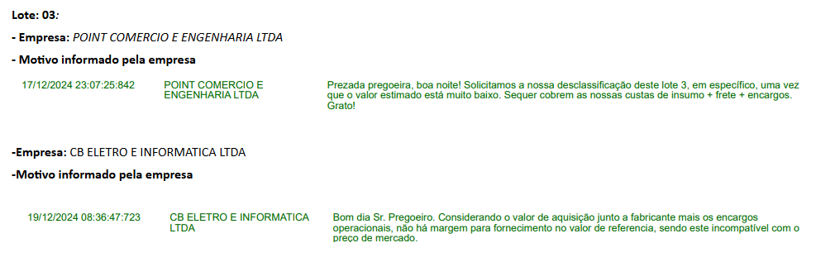
Amostra da pesquisa:
Pregão Eletrônico nº 668/2024 – Lote 3 ESTUFA ELÉTRICA E FOGÃO ELÉTRICO
Notes:
--- This slide references information from the following file: https://correiosbrasil-my.sharepoint.com/personal/pablo_correios_com_br/_layouts/15/Doc.aspx?sourcedoc=%7B3477D361-6AF5-48BC-A086-B061F5A74F08%7D&file=WEBINARS%20_%20Fragilidades%20_%20Insucessos%20e%20Devolu%C3%A7%C3%B5es%20-%20SE%20RJ.pptx&action=edit&mobileredirect=true A taxa de devolução global é apresentada em formato de cartão com destaque para o percentual atual e a variação em pontos percentuais em relação ao período anterior. São incluídos bullets com os principais focos de ocorrência, como categorias específicas ou modalidades com maior número de devoluções. Essa abordagem permite uma leitura rápida e objetiva dos resultados, facilitando a identificação de áreas críticas e oportunidades de correção. A taxa de devolução é calculada com base nos processos instruídos, incluindo homologados, insucessos e devolvidos.

Slide 34
Sharepoint do observatório (power bi, tutoriais, banco de boas práticas) Link: sharepoint DELIC Comunidade suprimentos (viva engage)
Notes:
--- This slide references information from the following file: https://correiosbrasil-my.sharepoint.com/personal/pablo_correios_com_br/_layouts/15/Doc.aspx?sourcedoc=%7B3477D361-6AF5-48BC-A086-B061F5A74F08%7D&file=WEBINARS%20_%20Fragilidades%20_%20Insucessos%20e%20Devolu%C3%A7%C3%B5es%20-%20SE%20RJ.pptx&action=edit&mobileredirect=true Taxa de Sucesso Global, Tendência Temporal da Taxa de Sucesso, Taxa de Sucesso por Modalidade, Taxa de Sucesso por Categoria de Compra, Ranking Nacional de Sucesso

Slide 35
Pesquisa interativa com a superintendência estadual
Notes:
--- This slide references information from the following file: https://correiosbrasil-my.sharepoint.com/personal/pablo_correios_com_br/_layouts/15/Doc.aspx?sourcedoc=%7B3477D361-6AF5-48BC-A086-B061F5A74F08%7D&file=WEBINARS%20_%20Fragilidades%20_%20Insucessos%20e%20Devolu%C3%A7%C3%B5es%20-%20SE%20RJ.pptx&action=edit&mobileredirect=true Taxa de Sucesso Global, Tendência Temporal da Taxa de Sucesso, Taxa de Sucesso por Modalidade, Taxa de Sucesso por Categoria de Compra, Ranking Nacional de Sucesso

Slide 36
RESULTADO DA PESQUISA (RESUMO):
Notes:
--- This slide references information from the following file: https://correiosbrasil-my.sharepoint.com/personal/pablo_correios_com_br/_layouts/15/Doc.aspx?sourcedoc=%7B3477D361-6AF5-48BC-A086-B061F5A74F08%7D&file=WEBINARS%20_%20Fragilidades%20_%20Insucessos%20e%20Devolu%C3%A7%C3%B5es%20-%20SE%20RJ.pptx&action=edit&mobileredirect=true A taxa de devolução global é apresentada em formato de cartão com destaque para o percentual atual e a variação em pontos percentuais em relação ao período anterior. São incluídos bullets com os principais focos de ocorrência, como categorias específicas ou modalidades com maior número de devoluções. Essa abordagem permite uma leitura rápida e objetiva dos resultados, facilitando a identificação de áreas críticas e oportunidades de correção. A taxa de devolução é calculada com base nos processos instruídos, incluindo homologados, insucessos e devolvidos.

Slide 37
RESULTADO DA PESQUISA (RESUMO):
Notes:
--- This slide references information from the following file: https://correiosbrasil-my.sharepoint.com/personal/pablo_correios_com_br/_layouts/15/Doc.aspx?sourcedoc=%7B3477D361-6AF5-48BC-A086-B061F5A74F08%7D&file=WEBINARS%20_%20Fragilidades%20_%20Insucessos%20e%20Devolu%C3%A7%C3%B5es%20-%20SE%20RJ.pptx&action=edit&mobileredirect=true A taxa de devolução global é apresentada em formato de cartão com destaque para o percentual atual e a variação em pontos percentuais em relação ao período anterior. São incluídos bullets com os principais focos de ocorrência, como categorias específicas ou modalidades com maior número de devoluções. Essa abordagem permite uma leitura rápida e objetiva dos resultados, facilitando a identificação de áreas críticas e oportunidades de correção. A taxa de devolução é calculada com base nos processos instruídos, incluindo homologados, insucessos e devolvidos.

Slide 38
RESULTADO DA PESQUISA (RESUMO):
Notes:
--- This slide references information from the following file: https://correiosbrasil-my.sharepoint.com/personal/pablo_correios_com_br/_layouts/15/Doc.aspx?sourcedoc=%7B3477D361-6AF5-48BC-A086-B061F5A74F08%7D&file=WEBINARS%20_%20Fragilidades%20_%20Insucessos%20e%20Devolu%C3%A7%C3%B5es%20-%20SE%20RJ.pptx&action=edit&mobileredirect=true A taxa de devolução global é apresentada em formato de cartão com destaque para o percentual atual e a variação em pontos percentuais em relação ao período anterior. São incluídos bullets com os principais focos de ocorrência, como categorias específicas ou modalidades com maior número de devoluções. Essa abordagem permite uma leitura rápida e objetiva dos resultados, facilitando a identificação de áreas críticas e oportunidades de correção. A taxa de devolução é calculada com base nos processos instruídos, incluindo homologados, insucessos e devolvidos.

Slide 39
Termo de solicitação da contratação
Para que serve?
Organizar em apenas um documento, todos os elementos para a caracterização do objeto da contratação. Esclarece, de forma clara e objetiva, a definição do objeto, a justificativa da contratação, justificativa dos quantitativos, condições da licitação e da contratação em si. Nele, a autoridade competente autoriza e encaminha o processo para a área de contratação, conforme regras de competência previstas no MANLIG.
Atenção às justificativas!
Todas as justificativas são importantes: justificativa da contratação (motivação); justificativa da quantidade; da composição dos lotes (a divisão em lotes deve ser adotada sempre que tecnicamente viável e economicamente vantajoso); Justificativa para agrupamento (razões para agrupar itens em lotes); justificativa para prorrogação; dentre outras justificativas necessárias conforme a especificidade do objeto.
Tutorial de preenchimento:
https://correiosbrasil.sharepoint.com/sites/PR-DELIC-GINC-GECON-SUCON/SitePages/Tutorial-TSC.aspx
Notes:
--- This slide references information from the following file: https://correiosbrasil-my.sharepoint.com/personal/pablo_correios_com_br/_layouts/15/Doc.aspx?sourcedoc=%7B3477D361-6AF5-48BC-A086-B061F5A74F08%7D&file=WEBINARS%20_%20Fragilidades%20_%20Insucessos%20e%20Devolu%C3%A7%C3%B5es%20-%20SE%20RJ.pptx&action=edit&mobileredirect=true A taxa de devolução global é apresentada em formato de cartão com destaque para o percentual atual e a variação em pontos percentuais em relação ao período anterior. São incluídos bullets com os principais focos de ocorrência, como categorias específicas ou modalidades com maior número de devoluções. Essa abordagem permite uma leitura rápida e objetiva dos resultados, facilitando a identificação de áreas críticas e oportunidades de correção. A taxa de devolução é calculada com base nos processos instruídos, incluindo homologados, insucessos e devolvidos.

Slide 40
Estudo técnico preliminar
Para que serve?
Fundamenta a contratação
Descreve o problema ou necessidade.
Analisa alternativas de solução e estima custos.
Justifica a escolha da solução mais adequada.
Mapeia riscos para prevenir problemas na contratação e execução.
Subsidiar respostas a questionamentos e alocação de responsabilidades.
Obrigatoriedade
Contratações complexas ou inéditas;
Criação de kits de documentos padrão;
Padronização de especificações técnicas.
Notes:
--- This slide references information from the following file: https://correiosbrasil-my.sharepoint.com/personal/pablo_correios_com_br/_layouts/15/Doc.aspx?sourcedoc=%7B3477D361-6AF5-48BC-A086-B061F5A74F08%7D&file=WEBINARS%20_%20Fragilidades%20_%20Insucessos%20e%20Devolu%C3%A7%C3%B5es%20-%20SE%20RJ.pptx&action=edit&mobileredirect=true A taxa de devolução global é apresentada em formato de cartão com destaque para o percentual atual e a variação em pontos percentuais em relação ao período anterior. São incluídos bullets com os principais focos de ocorrência, como categorias específicas ou modalidades com maior número de devoluções. Essa abordagem permite uma leitura rápida e objetiva dos resultados, facilitando a identificação de áreas críticas e oportunidades de correção. A taxa de devolução é calculada com base nos processos instruídos, incluindo homologados, insucessos e devolvidos.

Slide 41
Estudo técnico preliminar
.
Referências:
Comunidade Suprimento do Viva Engage:
https://engage.cloud.microsoft/main/org/correios.com.br/groups/eyJfdHlwZSI6Ikdyb3VwIiwiaWQiOiIxNjI0OTYzNDgxNjAifQ
Ofício Circular Nº 56933350/2025 - GPEC-DEPEC
Documento modelo com orientações – Disponível no SEI “Estudo Técnico Preliminar – ETP”
Notes:
--- This slide references information from the following file: https://correiosbrasil-my.sharepoint.com/personal/pablo_correios_com_br/_layouts/15/Doc.aspx?sourcedoc=%7B3477D361-6AF5-48BC-A086-B061F5A74F08%7D&file=WEBINARS%20_%20Fragilidades%20_%20Insucessos%20e%20Devolu%C3%A7%C3%B5es%20-%20SE%20RJ.pptx&action=edit&mobileredirect=true A taxa de devolução global é apresentada em formato de cartão com destaque para o percentual atual e a variação em pontos percentuais em relação ao período anterior. São incluídos bullets com os principais focos de ocorrência, como categorias específicas ou modalidades com maior número de devoluções. Essa abordagem permite uma leitura rápida e objetiva dos resultados, facilitando a identificação de áreas críticas e oportunidades de correção. A taxa de devolução é calculada com base nos processos instruídos, incluindo homologados, insucessos e devolvidos.

Slide 42
DOCUMENTAÇÃO TÉCNICA
Quais os principais tipos de documentação técnica utilizada nos Correios?
Descrição Técnica;
Especificação Técnica;
Projeto Básico.
Qual a finalidade de cada tipo de documentação técnica?
Descrição Técnica: Utilizada para caracterização simplificada e suficiente de bens e serviços comuns de mercado.
Especificação Técnica: Utilizada para caracterização detalhada e suficiente de bens e serviços comuns de mercado.
Projeto Básico: Define com precisão a obra ou serviço de engenharia.
Referências:
MANENG 8/2, Anexo 02
MANLIG 3/3
Notes:
--- This slide references information from the following file: https://correiosbrasil-my.sharepoint.com/personal/pablo_correios_com_br/_layouts/15/Doc.aspx?sourcedoc=%7B3477D361-6AF5-48BC-A086-B061F5A74F08%7D&file=WEBINARS%20_%20Fragilidades%20_%20Insucessos%20e%20Devolu%C3%A7%C3%B5es%20-%20SE%20RJ.pptx&action=edit&mobileredirect=true A taxa de devolução global é apresentada em formato de cartão com destaque para o percentual atual e a variação em pontos percentuais em relação ao período anterior. São incluídos bullets com os principais focos de ocorrência, como categorias específicas ou modalidades com maior número de devoluções. Essa abordagem permite uma leitura rápida e objetiva dos resultados, facilitando a identificação de áreas críticas e oportunidades de correção. A taxa de devolução é calculada com base nos processos instruídos, incluindo homologados, insucessos e devolvidos.

Slide 43
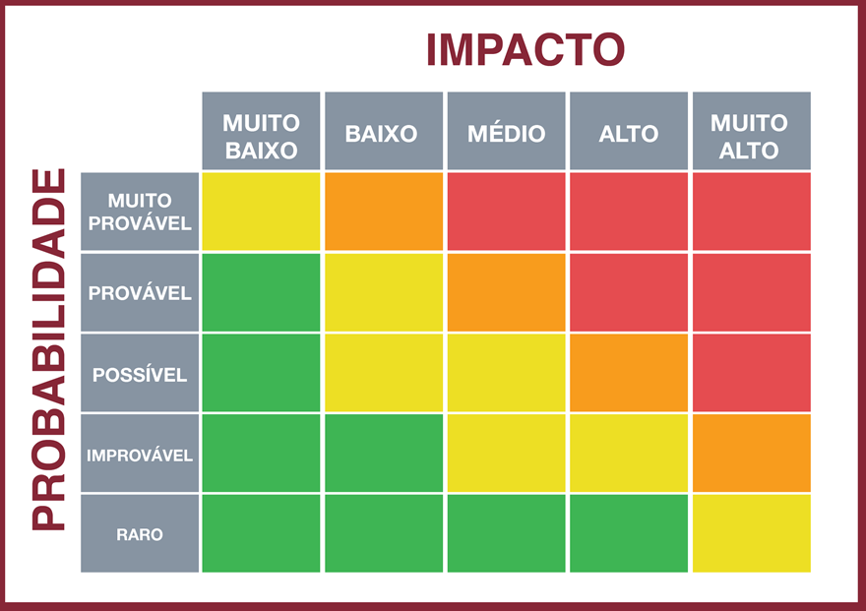
MATRIZ DE RISCO
Para que serve?
Define, de forma clara e antecipada, a responsabilidade de cada parte (Administração Pública e Contratado) diante de eventos que possam impactar o contrato.
Obrigatoriedade
Todos os contratos de obras e serviços devem conter cláusula de matriz de riscos. Porém, pode ser dispensada em contratações de serviços de baixa complexidade.
Documento Orientador
Guia de Gestão de Riscos, Conformidade e Integridade (SEI nº 54382737)
Modelos
Página da DIRAD – Guias e Orientações: https://intranet.correios.com.br/cs/dirad/contratacoes-corporativas/contratacoes_corporativas/guias-e-orientacoes
Manutenção Predial: (SEI nº 57948809)
Importante! Conforme Lei nº 13.303/2016, art. 81, § 8º: "É vedada a celebração de aditivos decorrentes de eventos supervenientes alocados na matriz de riscos como responsabilidade da contratada."
Notes:
--- This slide references information from the following file: https://correiosbrasil-my.sharepoint.com/personal/pablo_correios_com_br/_layouts/15/Doc.aspx?sourcedoc=%7B3477D361-6AF5-48BC-A086-B061F5A74F08%7D&file=WEBINARS%20_%20Fragilidades%20_%20Insucessos%20e%20Devolu%C3%A7%C3%B5es%20-%20SE%20RJ.pptx&action=edit&mobileredirect=true A taxa de devolução global é apresentada em formato de cartão com destaque para o percentual atual e a variação em pontos percentuais em relação ao período anterior. São incluídos bullets com os principais focos de ocorrência, como categorias específicas ou modalidades com maior número de devoluções. Essa abordagem permite uma leitura rápida e objetiva dos resultados, facilitando a identificação de áreas críticas e oportunidades de correção. A taxa de devolução é calculada com base nos processos instruídos, incluindo homologados, insucessos e devolvidos.

Slide 44
Considerações finais
Notes:
--- This slide references information from the following file: https://correiosbrasil-my.sharepoint.com/personal/pablo_correios_com_br/_layouts/15/Doc.aspx?sourcedoc=%7B3477D361-6AF5-48BC-A086-B061F5A74F08%7D&file=WEBINARS%20_%20Fragilidades%20_%20Insucessos%20e%20Devolu%C3%A7%C3%B5es%20-%20SE%20RJ.pptx&action=edit&mobileredirect=true Taxa de Sucesso Global, Tendência Temporal da Taxa de Sucesso, Taxa de Sucesso por Modalidade, Taxa de Sucesso por Categoria de Compra, Ranking Nacional de Sucesso

Slide 45

Registro da ação de educação no Populis
Notes:
--- This slide references information from the following file: https://correiosbrasil-my.sharepoint.com/personal/pablo_correios_com_br/_layouts/15/Doc.aspx?sourcedoc=%7B3477D361-6AF5-48BC-A086-B061F5A74F08%7D&file=WEBINARS%20_%20Fragilidades%20_%20Insucessos%20e%20Devolu%C3%A7%C3%B5es%20-%20SE%20RJ.pptx&action=edit&mobileredirect=true Taxa de Sucesso Global, Tendência Temporal da Taxa de Sucesso, Taxa de Sucesso por Modalidade, Taxa de Sucesso por Categoria de Compra, Ranking Nacional de Sucesso

